Slide 1



TRƯỜNG TIỂU HỌC HƯNG ĐẠO
CHÀO MỪNG QUÝ THẦY CÔ
VỀ DỰ GIỜ THĂM LỚP
GIÁO VIÊN : ĐÀO THỊ MINH PHƯƠNG
NĂM SINH : 1976
MÔN : TOÁN - LỚP : 3A5

Slide 2




Slide 3


























KHO BÁU ĐẠI DƯƠNG
KHO BÁU ĐẠI DƯƠNG

Slide 4





Học tiếp
Treasure hunt
Treasure hunt
Treasure hunt
Notes:
Nhấn vào hòm kho báu để đến câu hỏi.
Nhấn vàomũi tên để đến bài mới
.

Slide 5




Trong số 56 746 thì số 5 ở hàng nào?
$$\text{h}\text{à}\text{ng} \text{ch}\text{ụ}\text{c} \text{ngh}\text{ì}\text{n}$$
Notes:
Nhấn vào mũi tên góc phải quay lại trò chơi Treasure Hunt

Slide 6


Trong số 48 923 thì số 8 ở hàng nào?
$$\text{h}\text{à}\text{ng} \text{ngh}\text{ì}\text{n}$$
Notes:
Nhấn vào mũi tên góc phải quay lại trò chơi Treasure Hunt

Slide 7


29 200 ..?.. 27 389
$$>$$
Notes:
Nhấn vào mũi tên góc phải quay lại trò chơi Treasure Hunt

Slide 8





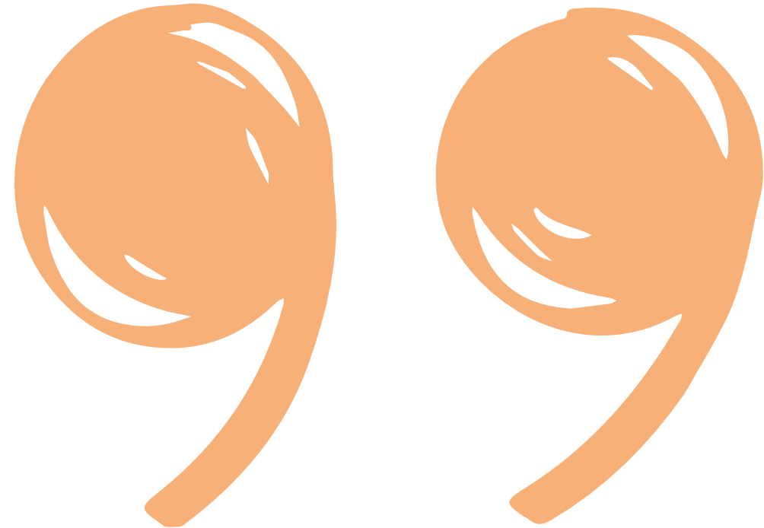




Toán 3
Notes:
Thiết kế: Hương Thảo – 0972115126. Các nick khác đều là giả mạo, ăn cắp chất xám

Slide 9


Slide 10


Slide 11

vì 6 > 5
Khi làm tròn số đến hàng nghìn, ta so sánh chữ số hàng trăm với 5.
11 678
12 000
làm tròn lên
vì 2 < 5
11 204
11 000
làm tròn xuống
vì 5 = 5
11 515
12 000
làm tròn lên
Khi làm tròn số đến hàng nghìn, ta so sánh chữ số hàng trăm với 5. Nếu chữ số hàng trăm bé hơn 5 thì làm tròn xuống, còn lại thì làm tròn lên. Ví dụ:

Slide 12
vì 1 < 5
Khi làm tròn số đến hàng chục nghìn, ta so sánh chữ số hàng nghìn với 5.
11 678
10 000
làm tròn xuống
vì 7 > 5
17 051
20 000
làm tròn lên
vì 5 = 5
15 001
20 000
làm tròn lên
Khi làm tròn số đến hàng chục nghìn, ta so sánh chữ số hàng nghìn với 5. Nếu chữ số hàng nghìn bé hơn 5 thì làm tròn xuống, còn lại thì làm tròn lên.

Slide 13


Slide 14
1
a) Làm tròn các số 65 341, 10 501, 9 805 đến hàng nghìn
Số 65 341 làm tròn đến hàng nghìn là: 65 000
Số 10 501 làm tròn đến hàng nghìn là: 11 000
Số 9 805 làm tròn đến hàng nghìn là: 10 000

Slide 15
1
b) Làm tròn các số 82 134, 55 712, 46 000 đến hàng chục nghìn
Số 82 134 làm tròn đến hàng chục nghìn là: 80 000
Số 55 712 làm tròn đến hàng chục nghìn là: 60 000
Số 46 000 làm tròn đến hàng chục nghìn là: 50 000

Slide 16
2
Một gia đình thu hoạch được 13 787 kg cà phê. Hỏi nếu làm tròn số đến hàng nghìn, ta nói gia đình đó thu hoạch được khoảng bao nhiêu ki-lô-gam cà phê?
vì 7 > 5
13 787
14 000
làm tròn lên
Vậy nếu làm tròn số đến hàng nghìn, ta nói gia đình đó thu hoạch được khoảng 14 000 ki-lô-gam cà phê

Slide 17


Slide 18
1
Số dân của một huyện là 71 839. Trong bài báo cáo, cô phóng viên đã làm tròn số dân của huyện đó đến hàng chục nghìn. Hỏi số dân đã làm tròn đến hàng chục nghìn là số nào?
A. 80 000 B. 75 000 C. 70 000 D. 72 000
vì 1 < 5
71 839
70 000
làm tròn xuống

Slide 19
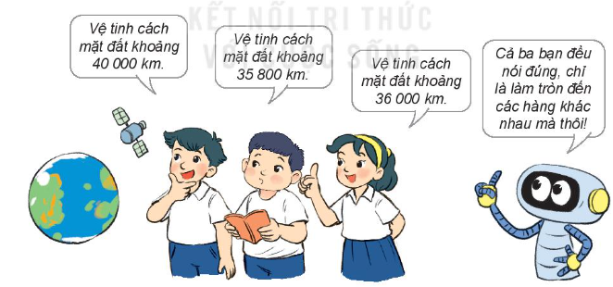
2
a) Một vệ tinh bay ở độ cao cách mặt đất 35 786 km. Mỗi bạn dưới đây đã làm tròn số chỉ độ cao đó đến hàng nào?
40 000 | 35 800 | 36 000
làm tròn đến hàng chục nghìn
làm tròn đến hàng trăm
làm tròn đến hàng nghìn

Slide 20
2
b) Trường hợp vệ tinh bay ở độ cao cách mặt đất 35 425 km. Khi làm tròn số chỉ độ cao đó đến hàng nghìn, hàng chục nghìn em được các số nào?
vì 4 < 5
Làm tròn số đến hàng nghìn
35 425
35 000
làm tròn xuống
vì 5 = 5
Làm tròn số đến hàng chục nghìn
35 425
40 000
làm tròn lên

Slide 21



GV ĐIỀN VÀO ĐÂY
GV ĐIỀN VÀO ĐÂY
GV ĐIỀN VÀO ĐÂY
GV ĐIỀN VÀO ĐÂY

Slide 22


